Slide 1


Slide 2


Slide 3
Reformmylder
Kontanthjælpsreform 1. januar 2014
Vejledningsreform – juni 2014
OK13/Lov 409 – 1. august 2014
EUD-reform – 1. august 2015
  30 pct. i 2025 skal vælge en erhvervsuddannelse direkte fra 9./10. klasse
  67 pct. skal gennemføre i 2025
  Eleverne skal blive så dygtige som muligt (eux, ekspert- og talentniveau)
  Tilliden til og trivsel på erhvervsuddannelserne skal styrkes
Gymnasiereform – 2017
?

Slide 4
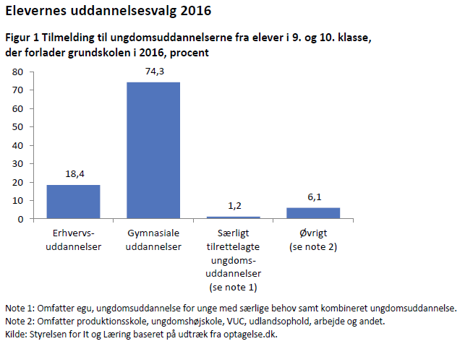
Status 2016

Slide 5
Eud-reformen et år efter
https://www.youtube.com/watch?v=ExzrQlB91OY
http://ditbarnsfremtid.dk/

Slide 6
Hvad er der på vej?
Ministeriets ekspertudvalg (2016)
  Overgangen mellem grundskole og ungdomsuddannelse
  Styrket kvalitet i overgangstilbud
  Bedre incitamentsstruktur
Statsfinansieret 3. vej?
  Kommunale uddannelsestilbud gøres statslige? (STU, EGU?)

